Slide 1
藤原忠平宛の上書
謹んで申し上げます。あなたの教えをこうむらないまま多くの歳月をすごしました。拝謁を望んでおりますが、このあわただしい折、何を申し上げられましょうか。伏して高察を賜るならばありがたい幸せであります。さて、先年、源護らの訴え状によって将門を召されました。官符は恐れ多いため、急ぎ上京し、つつしんでおそばにおりました間、仰せを承りまして、「将門はすでに恩赦の恵みにあずかった。そのため、早く返して遣わす」ということでしたので、本拠地に帰り着くことができました。その後、兵のことは忘れてしまい、あとは弓の弦をゆるめて安らかに暮らしておりました。その間に、前の下総国介・平良兼が数千の兵を興して将門を襲い攻めました（※子飼の渡の戦い）。敗走することもできずに防いでいるうちに、良兼のために人やものが殺されたり壊されたり奪われたりしたという事情については、詳しく下総国の上申書に書き記して、太政官に申し上げました。ここに朝廷は「諸国が力を合わせて良兼らを追捕せよ」という官符を下されました。それなのに、さらに将門を召喚するという使いが送られました。しかし、心中不安でならないので、結局上京することなく、官使の英保（あなほ）純行に託して詳細を申し上げました。それに対する裁決がくだらないで鬱々と憂えていましたところ、今年の夏、同じように平貞盛が将門を召喚するという官符を握って常陸国にやってきました。そして、国司はしきりに書状を将門に送ってきました。この貞盛とは、追捕を逃れて、ひそかに上京した者です。公家はこの者を捕らえて事情をただすべきであります。それなのに、逆に貞盛の言い分が理にかなっているとする官符を賜ったというのは、うわべを取り繕っているからにほかなりません。また、右少弁・源相職（すけもと）朝臣があなたの仰せの旨を受けて書状を送ってきた文面には、「武蔵介経基の告訴状により、将門を審問すべきであるという、次の官符を下すことがすでに決まっている」とのことでした。詔使の到来を待つあいだ、常陸介藤原維幾朝臣の息子の為憲は、公の威厳をかさにきて、冤罪ばかり好んでいました。このため、将門の従兵である藤原玄明の愁訴により、将門をその事情を聞くためにその国に出向きました。ところが、為憲と貞盛らは心を合わせて、3000人の精兵を率い、思いのままに兵庫の武器・防具・楯などを持ち出して戦いを挑んできたのです。このため、将門は士卒を激励して、意気を高め、為憲の軍兵を討ち伏せてしまったのです。そのとき、１州を征圧する間に、滅亡した者は数もわからないほどです。ましてや存命した庶民は、ことごとく将門に捕獲されました。介の維幾は、息子の為憲に教え諭せずにこのような兵乱に及ばせてしまった罪を自ら認める詫び状を出してきました。将門は本意ではありませんでしたが、一国を討ち滅ぼしてしまったのです。罪科は軽くなく、百県を征圧するも同じ罪です。このため、朝廷の評議をうかがうあいだに、坂東の諸国を領有していったのです。伏して祖先のことを考えてみますと、将門はまさに柏原帝王の５代の子孫です。たとえ永く日本の半分を領有したとしても、それが天命でないとはいいきれません。昔は兵力をふるって天下を取った者が多く史書に載っています。将門は、天から授かったものは武芸であります。思いはかってみても、同僚のだれが将門に並ぶでしょうか。それなのに、公家から褒賞などはなく、かえって何度も譴責の官符を下されています。身を省みると恥ばかり。面目をどうやって施しましょうか。これを推察していただけますなら、たいへん幸いであります。そもそも将門は少年のころ、名簿を太政の大殿にたてまつり、それから数十年、今に至ります。相国さまが摂政となられた世に、思いもかけずこのような事件となってしまいました。歎くばかりで、何も申し上げることができません。将門は、国を傾けるはかりごとを抱いているとはいえ、どうして旧主のあなたを忘れましょうか。これを察していただけますなら、たいへん幸いであります。一文で万感を込めています。将門謹言
天慶二年十二月十五日
謹々上、太政大殿の少将（師氏）閣賀 恩下 》

Slide 2
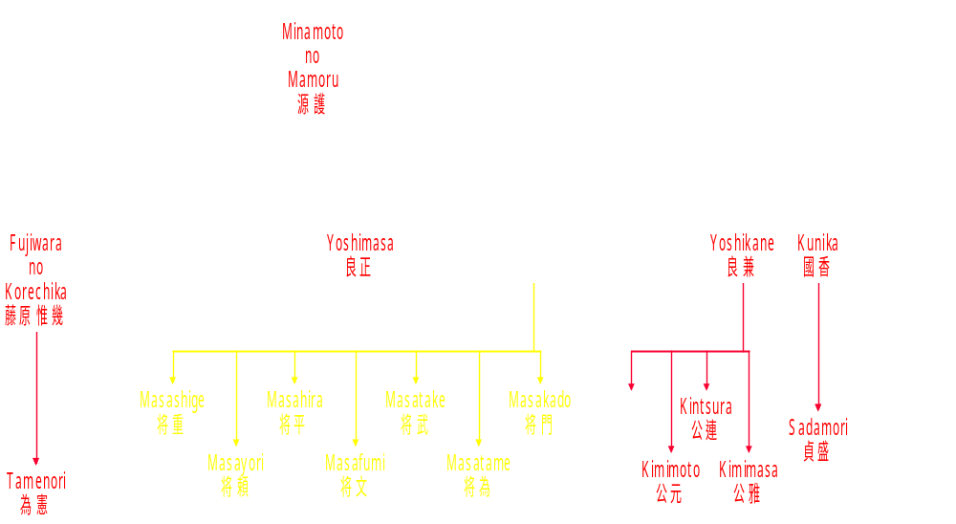

Slide 3
将門の法との浮き沈み
９３６年６月
将門が良兼と下野国衙辺りで合戦・
良兼が国衙に逃げ込み
９３５年２月４日
将門が源扶の従者の宅を攻撃
９３５年１０月21日
将門が良正を攻撃
９３６年６月
将門が撤退・「在地国」の国庁に事件を届ける
９３６年１０月１７日
都に召喚する太政官符に応じて将門が上京
将門免罪
９３５年２月 野本の合戦
９３９年春
将門が武蔵の国司と郡司の騒動に介入、武蔵介源経基に告発され、藤原忠平の介入によって助かる
９３９年春
将門が再び都に召し出されるが、無視する
９３８年２月
将門が貞盛を攻撃
貞盛が朝廷に訴え
９３７年１１月５日
将門が護、良兼等を追捕する官符を得る
９３７年8月～12月
将門と良正が繰り返し合戦
９３７年１月７日
将門が恩赦を受ける
９３９年１１月２１日
将門が常陸国衙を占領
９３９年１２月
将門が下野、上野、上総、下総，安房、相模と伊豆の国衙を占領
939年12月１5日
将門が藤原忠平に手紙を送る
９４０年１月１８日
藤原忠文が征東大将軍となる
９４９年２月１４日
将門が藤原秀郷と平貞盛に殺される

